Slide 1
AIスピーカー開発
Notes:
これからAIスピーカー開発の発表を始めます。よろしくお願いします。

Slide 2
目次
プロジェクトの全体像
処理の流れ
要素技術(Julius, fastText, スクレイピング, OpenJTalk)
実行ファイル
デモンストレーション
まとめ
メンバー紹介
Notes:
発表の流れはこの通りです。

Slide 3


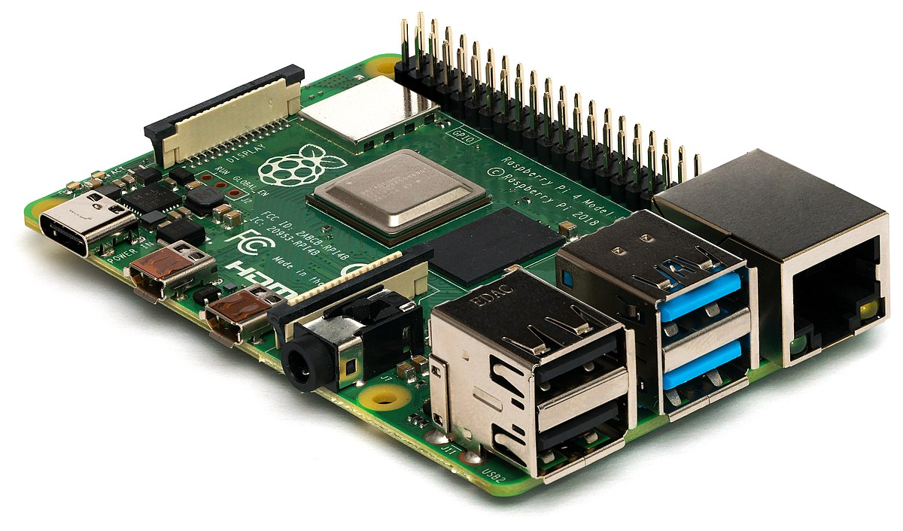

プロジェクトの全体像
今日の天気は？？
今日の神奈川県の
天気は…
・天気予報
・ニュース
・日時
・星座占い
Raspberry Pi
USER
YoSiE
Notes:
まずはプロジェクトの全体像について説明します。
私たちが作っているのはAIスピーカーで、名前は、★“YoSiE”といいます。
YoSiEの機能の例として、★「今日の天気は？」と問いかけると、★天気予報を読み上げてくれます。
現在実装している機能は、★天気予報・ニュース・日時・星座占いの４つの読み上げです。
ハードウェアの本体には、★Raspberry Pi、通称ラズパイを使用しています。

Slide 4
処理の流れ
音声認識
テキスト分類
データ
取得
音声合成
Notes:
YoSiEの処理の流れを説明します。
ざっくりとした流れは、音声認識、テキスト分類、データ取得、音声合成となっています。
まずユーザが問いかけた内容を、音声認識で文字データに変換し、
テキスト分類を行い、その内容から要求している機能を予測します。
そして機能ごとに出力する内容をテキストデータとして取得し、
音声データとして出力します。
続いて、各処理に使用する要素技術を紹介していきます。

Slide 5
要素技術
音声認識
Julius
テキスト分類
fastText
データ
取得
スクレイピング等
音声合成
OpenJTalk
Notes:
音声認識にはJulius、
テキスト分類にはfastText、
データ取得にはスクレイピング・Datetimeモジュール、
音声合成にはOpenJtalkを使用しています。
次に、要素技術それぞれについての説明をします。

Slide 6

Julius
音声認識OSS(オープンソースソフトウェア)
音声をテキストに変換
Julius
Python
Notes:
まずはJuliusについてです。
Juliusは音声認識を行うオープンソースソフトウェアで、マイクから入力された音声を、テキストデータに変換してくれます。
YoSiEでは、★JuliusをPythonと連携させて利用しています。

Slide 7
Pythonとの連携
Juliusサーバを起動
Python
Juliusサーバと接続(socket通信)
音声認識
サーバからデータを取得
Notes:
JuliusとPythonの連携については、御覧の図の通りです。
まずJuliusサーバを起動させておき、そのあとでPythonプログラムを実行させます。

Slide 8
音声認識
音声認識の流れ
「雨(あめ)」と発声して、
“雨” と文字出力してほしい
Notes:
ここで、Juliusの音声認識の仕組みについて説明します。
例として、雨と発声して、音声認識を行った結果、正しく雨と文字で出力してほしいとします。

Slide 9
音声認識
音素
雨
あめ
ame
音声
音素
文字
あめ
時間
じかん
jikaN
ame
辞書ファイル
音素 単語
h a r e 晴れ
k u m o r i 曇り
a m e 雨
雨
Notes:
音声認識は、音声を音素に、音素を文字に変換すること行われます。
今回は雨という言葉を音声認識したいので、まずは「あめ」という音声を発します。
ここで雨を平仮名表記にしているのは、意図しているのは天候の雨ですが、音からでは天候なのかお菓子なのか分からないためです。
Juliusはマイクから音声を受け取り、それを音素として取り扱います。
そもそも音素というのは、単語の発音を細分化したもので、“雨”をローマ字に分解すると“ame”となります。この“ame”が音素です。
別の例として、”時間“という単語も、音素で表すとこのようになります。
このようにして、音声認識の処理が行われています。
こうして音素が”ame”となり、続いて、この音素を用いて辞書ファイルから単語を検索します。
辞書ファイルというのは、音声認識したい単語を登録した自作ファイルのことで、音素とそれに対応する単語が記述されています。
今は説明のために簡略化して紹介していますが、後でまた辞書ファイルについて説明します。
今回取得した音素は”ame”なので、辞書ファイルに登録された”ame”と合致し、それに対応している”雨“という単語が出力される、という流れです。

Slide 10
辞書ファイル
読みファイル
音素ファイル
語彙ファイル
構文ファイル
Notes:
次に、さきほど登場した辞書ファイルについて説明します。
辞書ファイルというのは、Juliusに認識させたい任意の単語を記述することで、その認識精度を上げるためのものです。
辞書ファイルには、読み・音素・語彙・構文の、4つのファイルがあります。
これは作成順に並べたもので、読みファイルから順に説明していきます。

Slide 11
辞書ファイル
読みファイル
晴れ はれ
雨 あめ
曇り くもり
読みファイル
Notes:
読みファイルには、認識させたい単語と、その読み仮名を平仮名で記述します。
晴れ・雨・曇りを認識させたい場合は、このような記述になります。

Slide 12
辞書ファイル
音素ファイル
晴れ h a r e
雨 a m e
曇り k u m o r i
読みファイル
晴れ はれ
雨 あめ
曇り くもり
音素ファイル
Notes:
音素ファイルは、先程の読みファイルを変換し、読み仮名が音素に書き換えられたものです。

Slide 13
辞書ファイル
読みファイル
晴れ はれ
雨 あめ
曇り くもり
語彙ファイル
% TENKI
晴れ h a r e
雨 a m e
曇り k u m o r i
語彙ファイル
% KYOU
今日 ky o u
% HA
は h a
% TENKI
晴れ h a r e
雨 a m e
曇り k u m o r i
語彙ファイル
Notes:
語彙ファイルは、先ほどの音素ファイルにラベル付けを行ったものです。
同じ分類として扱う単語の上部に、ラベル名を記述します。今回はこの3つを天気ラベルとして扱います。
構文ファイルの説明の前に、もう少し単語を増やしておきましょう。
“今日”と“は”を追加し、それぞれにラベル付けをしました。
それでは最後に構文ファイルの説明です。

Slide 14
辞書ファイル
読みファイル
晴れ はれ
雨 あめ
曇り くもり
文法ファイル
S:KYOU HA TENKI
今日 は 晴れ
今日 は 雨
今日 は 曇り
構文ファイル
Notes:
構文ファイルでは、認識させたい文章パターンを記述します。
先程語彙ファイルで記述したラベルを組み合わせて記述するので、このような記述になります。
これでそれぞれのラベルに含まれた単語が連なった文章として扱われるため、
認識される文章は★この3通りになります。
こうして辞書ファイルを作成し、様々なパターンの音声を認識できるようにしています。
実際にYoSiEに使っている辞書ファイルを、クラスルームに挙げておくので、興味のある方はご確認ください。

Slide 15

ウェイクワード
呼び出しの合図
例：OK, Google Hey,Siri等
ねぇYoSiE
Notes:
ここでウェイクワードについて説明します。
ウェイクワードというのはAIスピーカーやAIアシスタント等を呼び出す際の合図で、有名どころでは「ok,google」や「Hey,siri」等があります。
YoSiEのウェイクワードは★「ねぇYoSiE」です。
ウェイクワードの仕組みは、まず

Slide 16
ウェイクワード
語彙ファイル
% NEE
ねぇ n e
% YOSIE
よしえ y o sh i e
文法ファイル
S:NEE YOSIE KYOU HA TENKI
ねぇ YoSiE 今日 は 晴れ
ねぇ YoSiE 今日 は 雨
ねぇ YoSiE 今日 は 曇り
Notes:
ウェイクワードの仕組みは、★まず語彙ファイルに「ねぇ」と「YoSiE」を追加し、★それを構文ファイルに記述した文章パターンに追記します。
そして認識した文章に、「ねぇYoSiE」が含まれているか否かをIF文で判断し、含まれていれば、テキスト分類を行うといった流れです。
それではここからテキスト分類の説明に移ります。

Slide 17
テキスト分類の仕組み

Slide 18
fastText
機械学習周り
トレーニングデータ

Slide 19
データ取得
スクレイピング(BeautifulSoup4)
Webページからテキストデータを取得
天気予報
ニュース
星座占い
時刻取得(Datetimeモジュール)
日 時
weather.txt
news.txt
fortune.txt
day.txt
Notes:
次にデータ取得について説明していきます。
ここではYoSiEが返答する内容を、取得しています。
天気予報・ニュース・星座占いはスクレイピングという、Webページからテキストデータを抽出する技術を利用して取得しています。
このスクレイピングは、PythonのBeautifulSoup4というライブラリを利用しています。
そして日時は、PythonのDatetimeモジュールを利用して取得しています。
取得したテキストデータは、機能別にテキストファイルに保存します。
開発序盤の方では、その機能を要求されるたびにデータ取得を実行して一つのファイルを繰り返し書き換えていましたが、
スクレイピングには時間がかかるため、現在ではまとめてYoSiEを起動した際にスクレイピングを行っています。

Slide 20
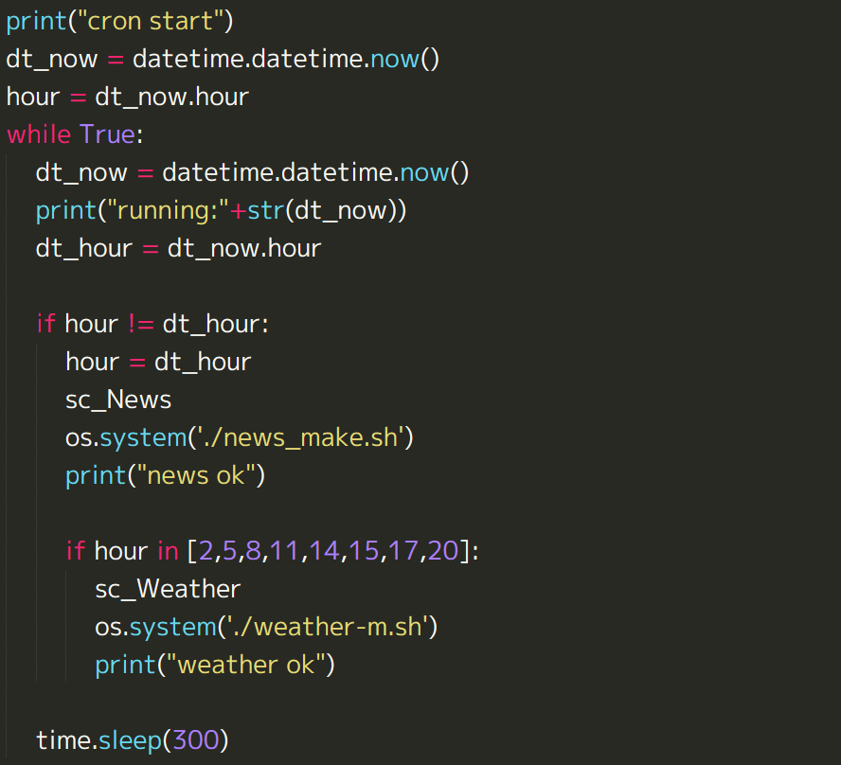
データ取得 定時実行
5分おきに時刻を取得
時(hour)が変わったタイミングでスクレイピング
ニュース→毎時
天気→定刻
Notes:
起動時にスクレイピングしたあと、ニュースと天気予報は一定時間でWebページの内容が更新されるので、定時にスクレイピングを実行するようにしました。
本来であればラズパイに備わっているクーロンという機能を使えば定時にプログラムを動かせるのですが、
今回はそのクーロンが正常に動作しなかったため、Pythonで代替プログラムを作成しました。
これは5分おきに時刻を取得して、定刻になるとスクレイピングを実行するというものです。
こちらもクラスルームに挙げておきます。構造はとてもシンプルですので、様々な応用が利くと思います。

Slide 21
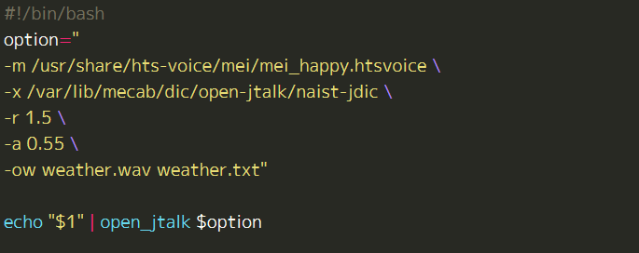
OpenJTalk
音声ファイル 作成
ボイスデータ
辞書データ
スピーチ速度
声の高さ
音声ファイル名 元となるテキストファイル名
音声ファイル作成
スクレイピング直後に実行
Notes:
最後の要素技術はOpenJtalkです。
OpenJTalkは日本語用の音声合成システムのオープンソースソフトウェアで、
ボイスサンプル・声質や速度などのパラメータを設定することで、理想の音声を出力することができます。
これはテキストデータの内容から音声ファイルを作成するシェルスクリプトで、記述されている内容はこちらです。★
以前までは機能を呼び出した際に、音声ファイルの作成から再生までを行っていたのですが、音声ファイルの作成には時間がかかるため、
現在は起動時、また定刻にスクレイピングを実行した直後に、★各音声ファイルを作成して保存しています。

Slide 22
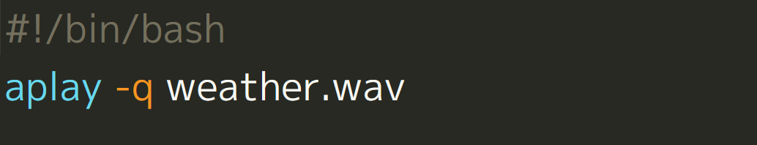
OpenJTalk
音声ファイル 再生
音声ファイル再生
音声出力時に実行
Notes:
そしてこちらが音声ファイルを再生するシェルスクリプトです。
音声ファイルの再生は、音声ファイルのサイズにかかわらずほぼノータイムで再生が始まります。
先程言った通り、音声ファイルの作成はスクレイピングと併せて実行するようにしたため、現在は機能が呼び出された際に音声ファイルを再生するだけで済むので、
処理の待ち時間を大幅に削減できました。

Slide 23


トラブルの対処
誤作動：出力音声にマイクが反応
対処法：音声出力時にミュート
マイクミュート
ミュート解除
Notes:
ここで開発途中で起こったトラブルを一つご紹介します。
トラブル内容は、YoSiEがスピーカーから音声出力した内容に、マイクが反応してしまい、誤認識をしてしまうというものです。
使用しているマイク自体にはミュートの機能がなかったのですが、コマンドでマイクからの入力を無効にする、つまり内部からミュートにするという方法で解決しました。
★ミュート オンオフのコマンドをシェルスクリプトとして扱い、音声出力のタイミングでミュート、出力が完了したら解除といったように対処しました。

Slide 24
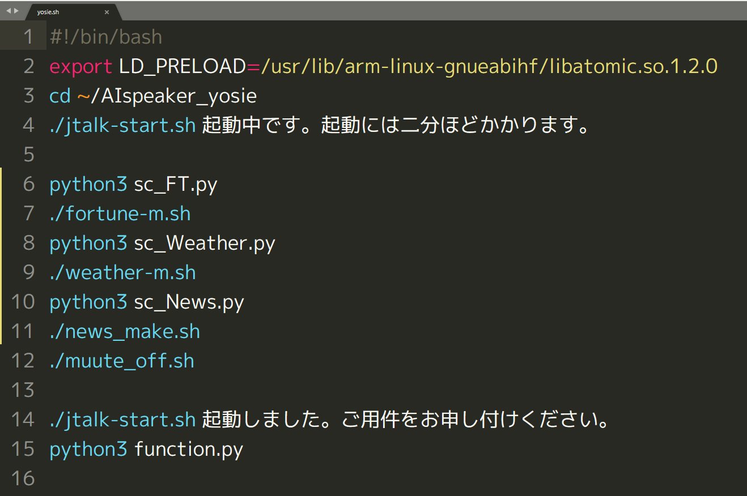
実行ファイル yosie.sh
Notes:
ここからYoSiEの実行ファイルについて説明します。
YoSiEの実行ファイルは主に2つあり、yosie.shとfunction.pyです。
まずはこのyosie.shというシェルスクリプトを説明します。
yosie.shはご覧の通りですが、わかりづらいので簡単に表記します。

Slide 25
実行ファイル yosie.sh
#!/bin/bash
環境変数指定
ディレクトリ移動
音声メッセージ：「起動中です……」
星座占い スクレイピング
星座占い 音声ファイル作成
天気予報 スクレイピング
天気予報 音声ファイル作成
ニュース スクレイピング]
ニュース 音声ファイル作成
マイクのミュートを解除
音声メッセージ：「起動しました……」
function.py起動
各 スクレイピング
＆
各 音声ファイル作成
Notes:
こちらが簡単に文章にまとめたものです。
中央あたりがまたごちゃごちゃしているので、さらにまとめるとこうなります。★
起動時の音声出力、スクレイピングと音声ファイル作成、そしてfunction.pyの呼び出しが、主な内容です。

Slide 26
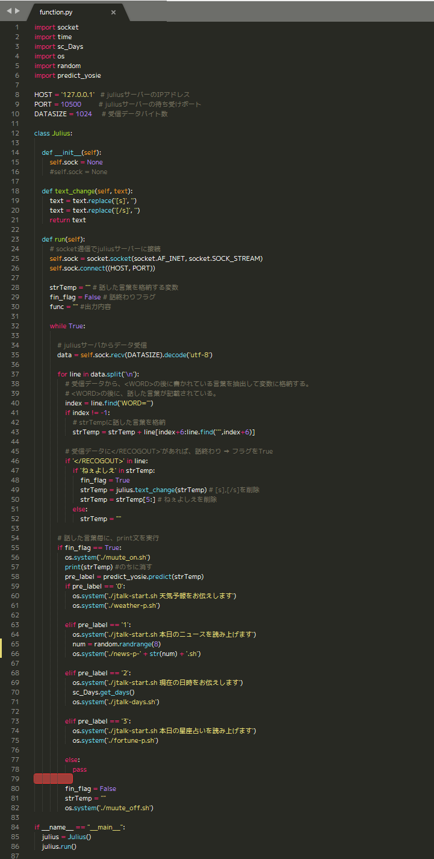
実行ファイル function.py
音声認識
テキスト分類
音声出力
run関数
無限ループ
Juliusで音声認識
ウェイクワードの識別
テキスト分類
マイクミュート
if文
天気予報 読み上げ
ニュース 読み上げ
日時 読み上げ
星座占い 読み上げ
ミュート解除
Notes:
そしてこちらがfunction.pyになります。
これは主に★音声認識・テキスト分類・音声出力までを行うプログラムで、行数も多く内容も複雑なため、
メイン関数のrun関数について簡単に説明します。
run関数は無限ループになっていて、その中でこのように音声認識～音声出力までを繰り返しています。
音声を認識したらウェイクワードの識別をし、含まれていればテキスト分類で機能を予測、
そして予測した機能を実行するといった流れです。
この実行ファイル2つともクラスルームに挙げておくので、詳しく見たい方はそちらをご覧ください。

Slide 27
デモンストレーション
自動起動
yosie.sh
Juliusサーバ
cron.py(定時スクレイピング)
Notes:
それではこれからデモンストレーションを始めたいと思います。
ラズパイを立ち上げると、この3つのプログラムが自動で起動します。
さて、YoSiEに4つの機能を実行してもらいましょう。

Slide 28
YoSiEの可能性
音声認識の向上
辞書ファイルの追加
他の音声認識システムの利用 等
機能の追加
写真撮影
YSE内線搭載 等
既存機能の改良
星座別占い読み上げ
ニュース記事の増量 等
Notes:
次はYoSiEに秘められた可能性についてです。
大層な言い方をしていますが、要は改善点です。
まず音声認識の向上。辞書ファイルに登録されている文章しか認識されないため、汎用性を高めるにはもっと辞書ファイルを充実させる必要があります。
また、Julius以外のシステムを試してみるというのもあります。
次に機能の追加。
卒業制作開始当初はカメラでの写真撮影も機能の案にありましたが、一つだけ機能の系統が違うので見送りましたが、実装されれば便利な機能だと思います。
出来るかどうかはわかりませんが、YSEの内線に繋げられたら面白いんじゃないか、と思います。
最後に既存機能の改良。
特定の星座の運勢のみ読み上げや、ニュースの量をもっと増やすなど、既存の機能もまだまだ改良の余地があります。
もしYoSiEを改良してみたい方は、YoSiEは本校に置いておくので気軽に弄ってみてください。

Slide 29
まとめ
AIスピーカー
音声で問いかけ→音声で返答
★AI（テキスト分類）
fastText
問いかけの中の名詞から機能を予測
Notes:
次にこのプロジェクトのまとめです。
作成物はYoSiEという名前のAIスピーカーで、音声で問いかけると、音声で返答してくれます。
現在実装されているのは天気予報・ニュース・日時・星座占いの読み上げです。
このプロジェクトの要(かなめ)は、やはりAI部分であるfastTextによるテキスト分類です。
Juliusの認識する名詞を用いてトレーニングデータを作成、学習させ、
問いかけ文の中の名詞から機能を予測する、という仕様になりました。
もし単語でテキスト分類を行いたい場合はこの方法が有効だと思われますので、興味のある方はさらに追及してみてください。

Slide 30
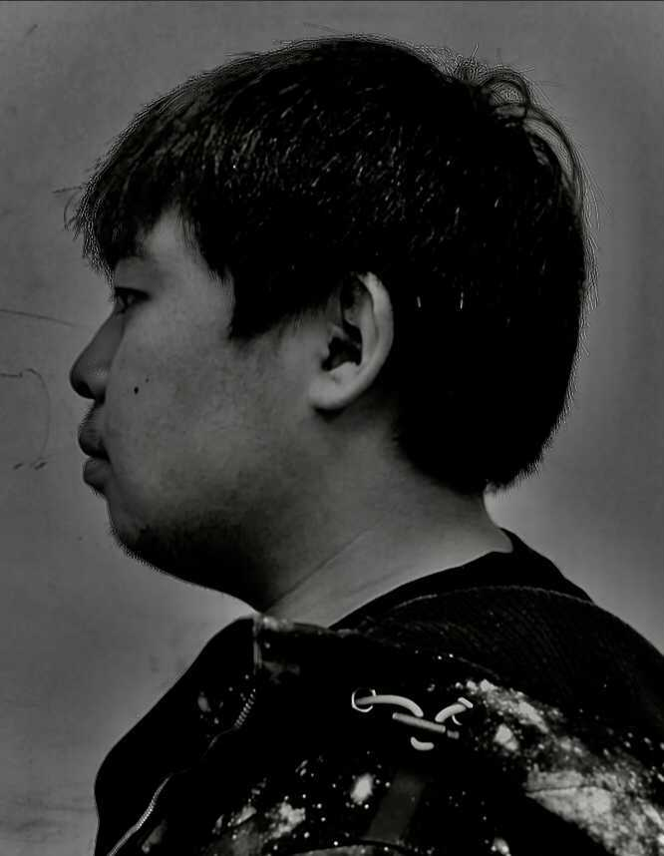
チームメンバー
山田晃生(2001～)
主にfastText, トレーニングデータ作成に携わった。
Notes:
それでは最後にチームメンバーを紹介します。

Slide 31
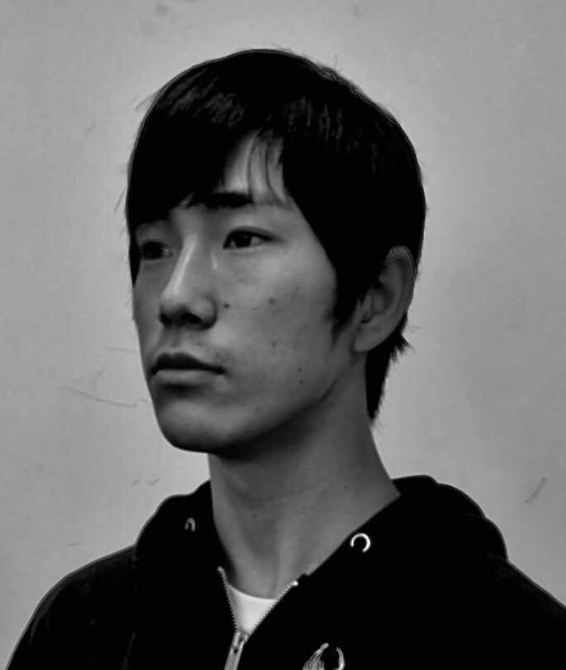
チームメンバー
力石鈴之佑

Slide 32
ご清聴ありがとうございました
Notes:
よしえにいってもーらお！

Slide 33
質疑応答
名前の由来
横浜システム工学院専門学校
YOKOHAMA SYSTEM ENGINEERING SCHOOL
YSE
YoSiE

Slide 34
辞書ファイル
読みファイル
音素ファイル
語彙ファイル
構文ファイル

Slide 35
辞書ファイル
読みファイル
晴れ はれ
雨 あめ
曇り くもり
読みファイル

Slide 36
辞書ファイル
音素ファイル
晴れ h a r e
雨 a m e
曇り k u m o r i
読みファイル
晴れ はれ
雨 あめ
曇り くもり
音素ファイル

Slide 37
辞書ファイル
読みファイル
晴れ はれ
雨 あめ
曇り くもり
語彙ファイル
% TENKI
晴れ h a r e
雨 a m e
曇り k u m o r i
語彙ファイル

Slide 38
辞書ファイル
文法ファイル
S:KYOU NO TENKI
今日 の 晴れ
雨
曇り
読みファイル
晴れ はれ
雨 あめ
曇り くもり
構文ファイル

